Slide 1
ZAŠTO TREBATE IZABRATI STUDIJ SESTRINSTVA U ZADRU...

Slide 2
MI SMO KAO MALA OBITELJ...

Slide 3
...A OVO JE NAŠ ODJEL (SPLITSKA 1) NA KOJEM IMAMO...

Slide 4
...SUPER OPREMLJEN KABINET ZA VJEŽBE... POGLEDAJ...

Slide 5
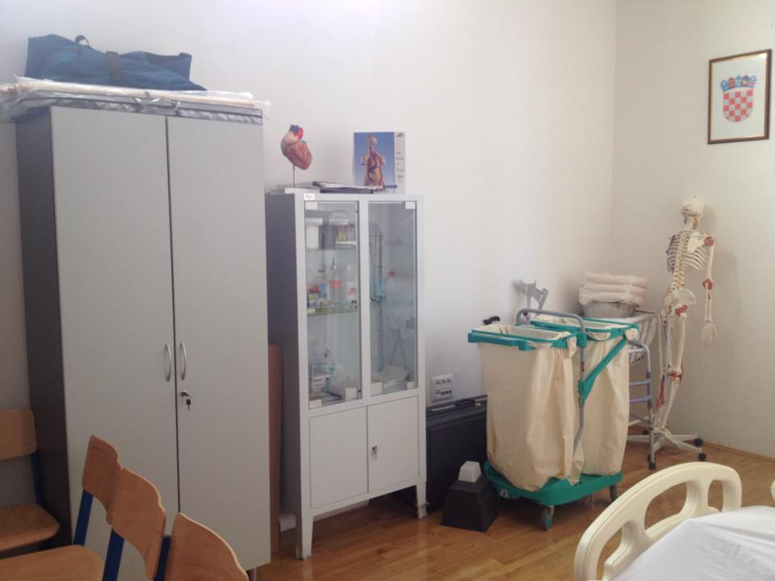
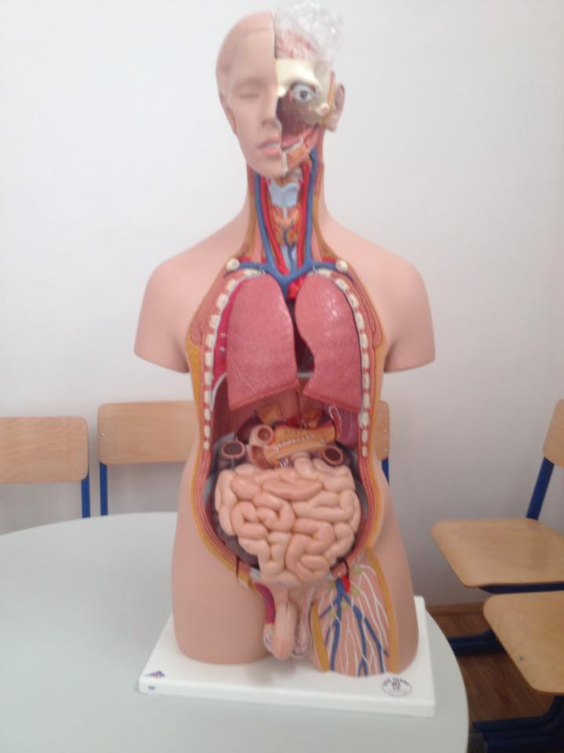

Slide 6
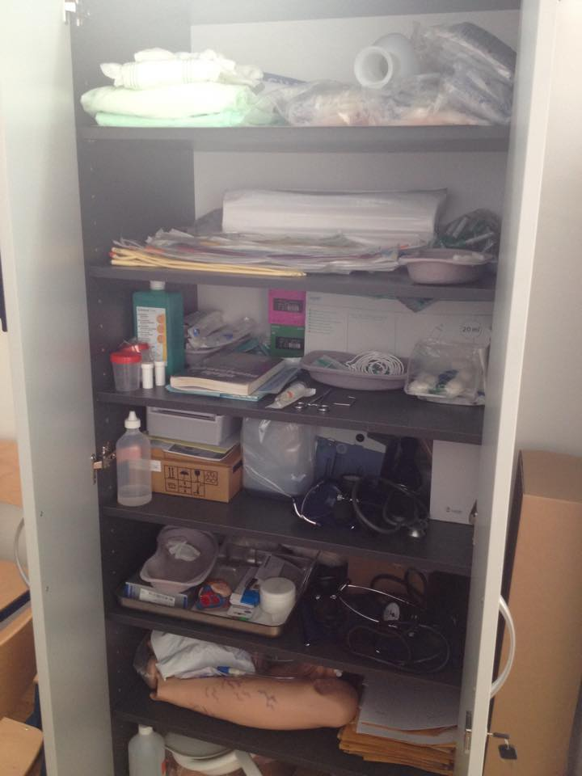

Slide 7
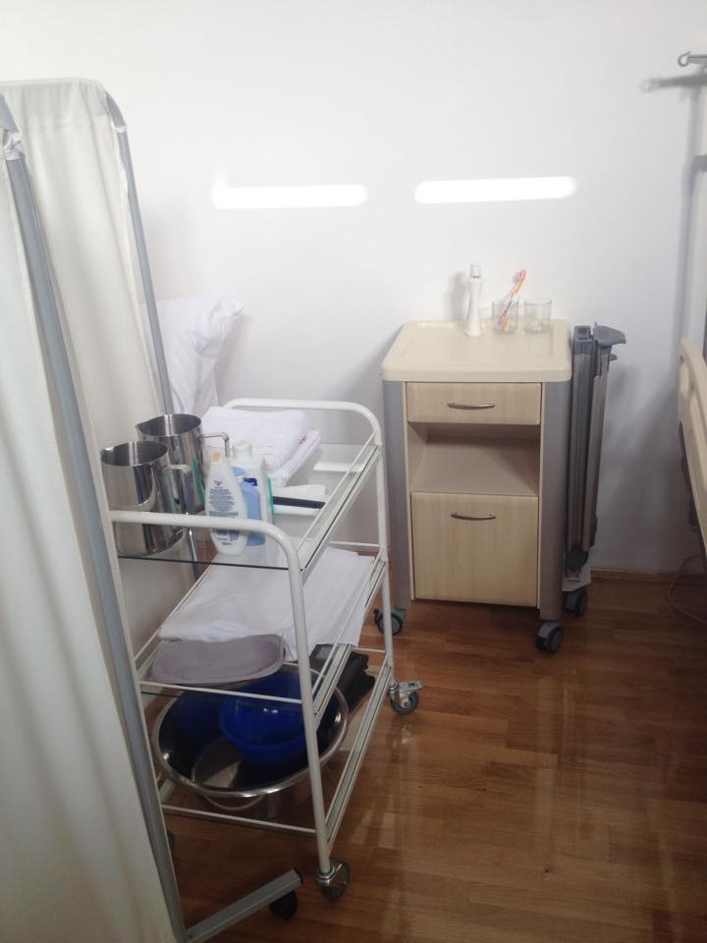

Slide 8
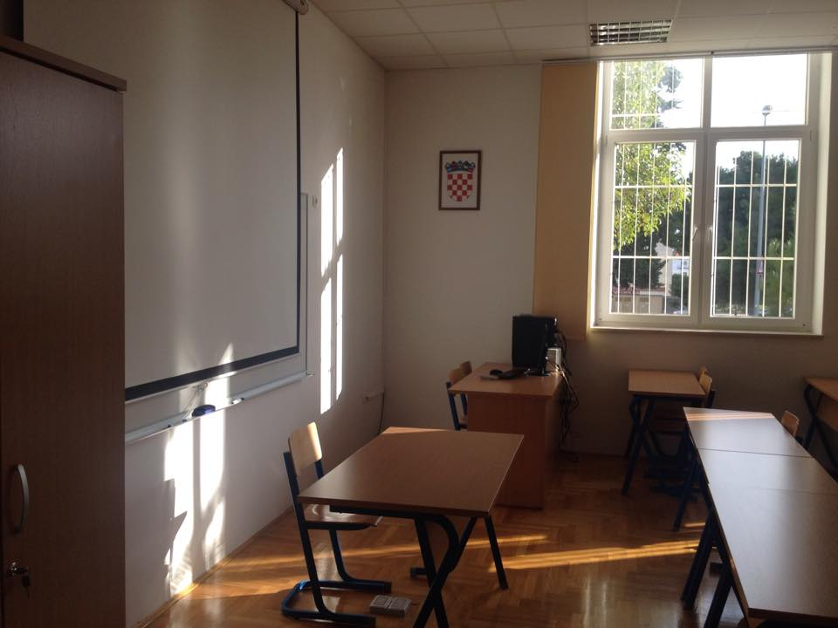
...A OVO JE NAŠA PREDAVAONICA (SPLITSKA 1)...

Slide 9
...I NAŠA PREDAVAONICA U BOLNICI...

Slide 10
...MI SVE RADIMO ZAJEDNO, JER
ZAJEDNO SMO JAČI! ☺
PA SMO...

Slide 11
...OSNOVALI UDRUGU STUDENATA SESTRINSTVA U ZADRU I KRENULI U RAZNE AKCIJE...

Slide 12
...MJERILI SMO TLAK I ŠEĆER NA NARODNOM TRGU...

Slide 13
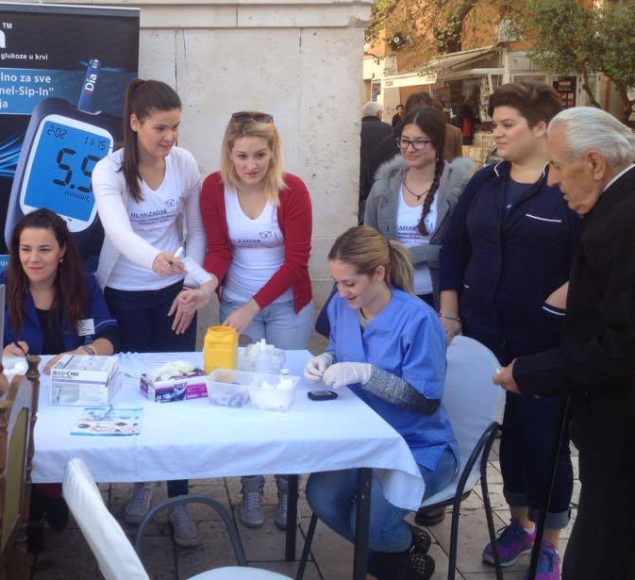

Slide 14
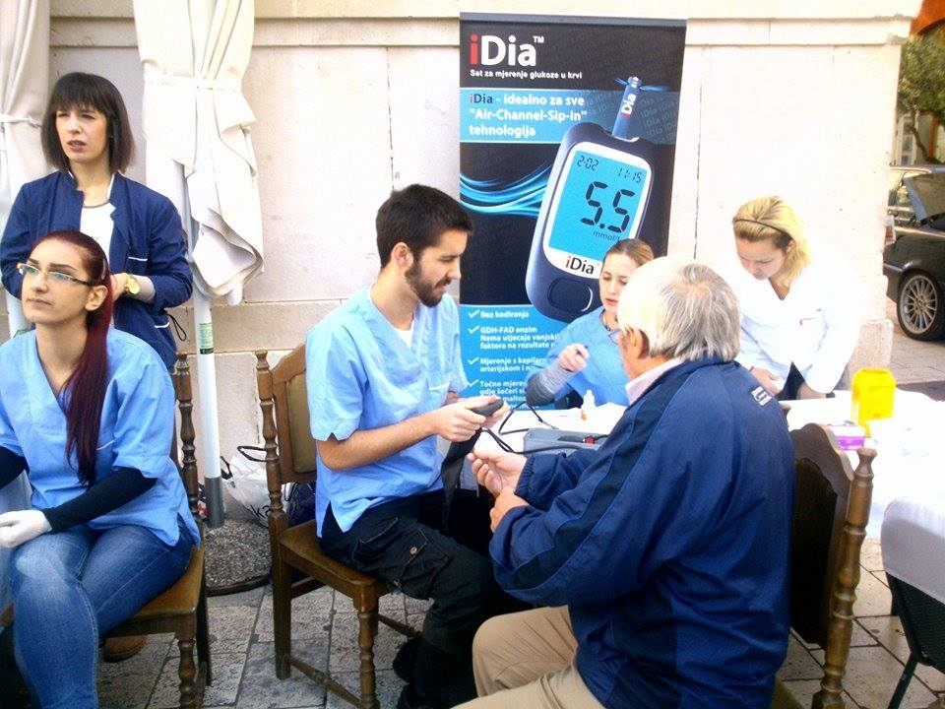

Slide 16
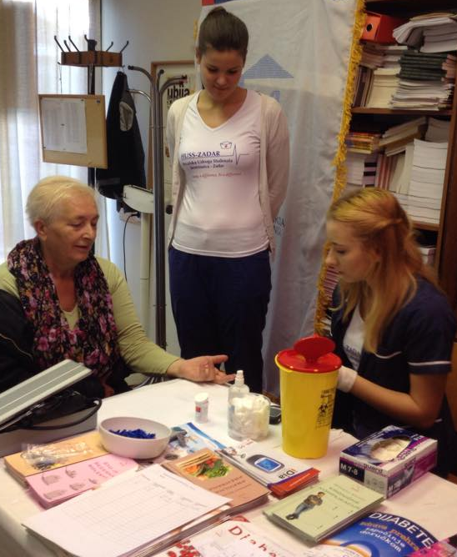
... I U UDRUZI DIJABETIČARA ZADAR, POVODOM SVJETSKOG DANA BORBE PROTIV DIJABETESA...

Slide 17
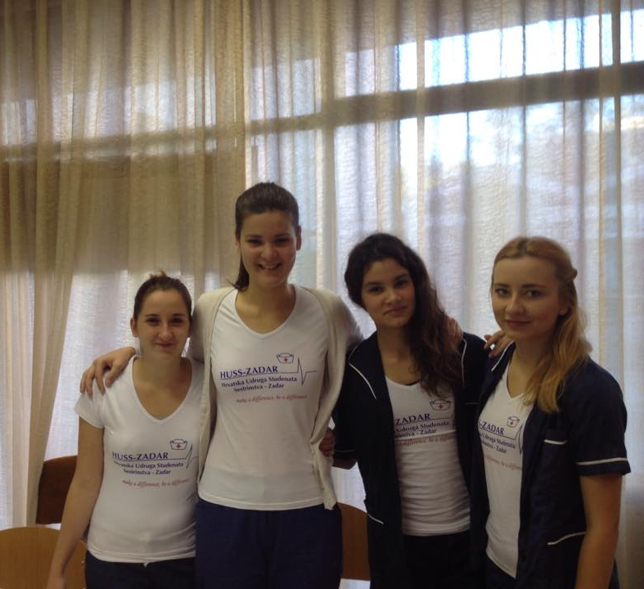

Slide 18
...A ODRŽALI SMO I PREDAVANJE U SREDNJOJ MEDICINSKOJ ŠKOLI O AIDSU, POVODOM SVJETSKOG DANA BORBE PROTIV AIDS-A...

Slide 19
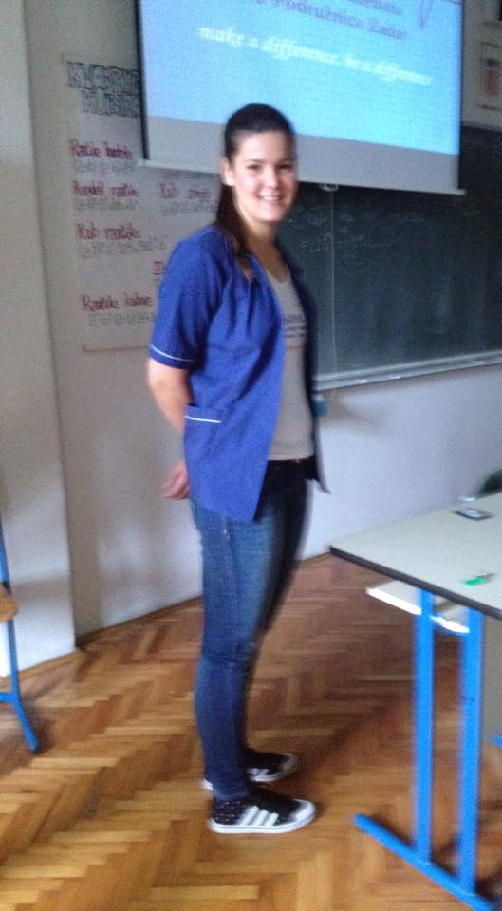

Slide 20
...POSJETILI SMO I OSNOVNU ŠKOLU SMILJEVAC I EDUCIRALI UČENIKE O ZDRAVOJ PREHRANI...

Slide 22
...A U VRTIĆIMA SMO DJEČICU UČILI KAKO PRAVILNO PRATI RUČICE I ODRŽAVATI OSOBNU HIGIJENU...

Slide 23
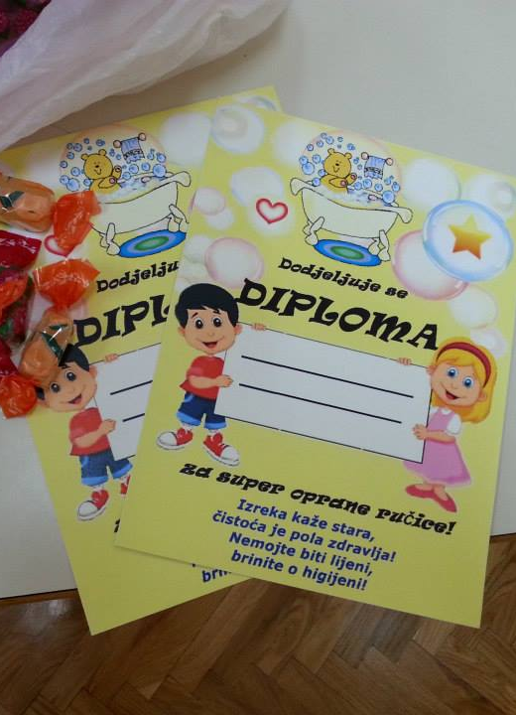

Slide 24
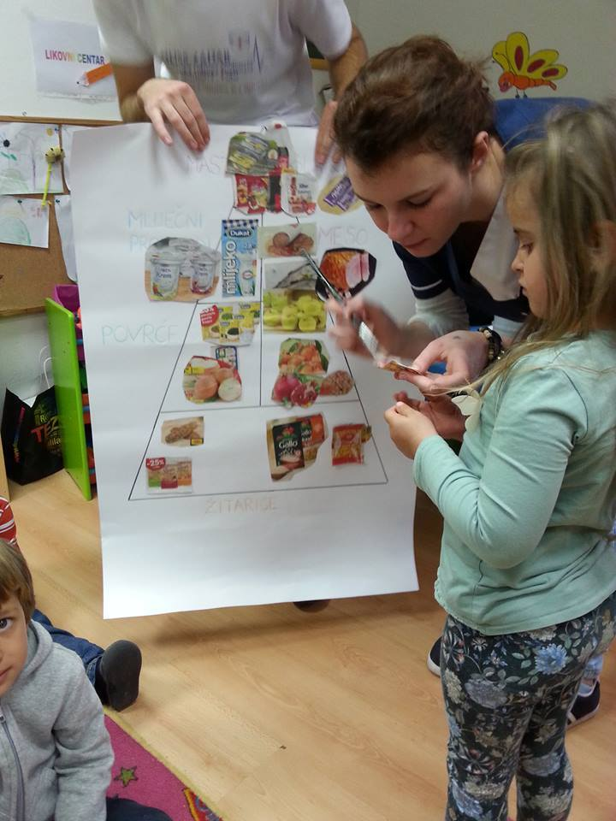
...I UČILI SMO IH O ZDRAVOJ PREHRANI...

Slide 25
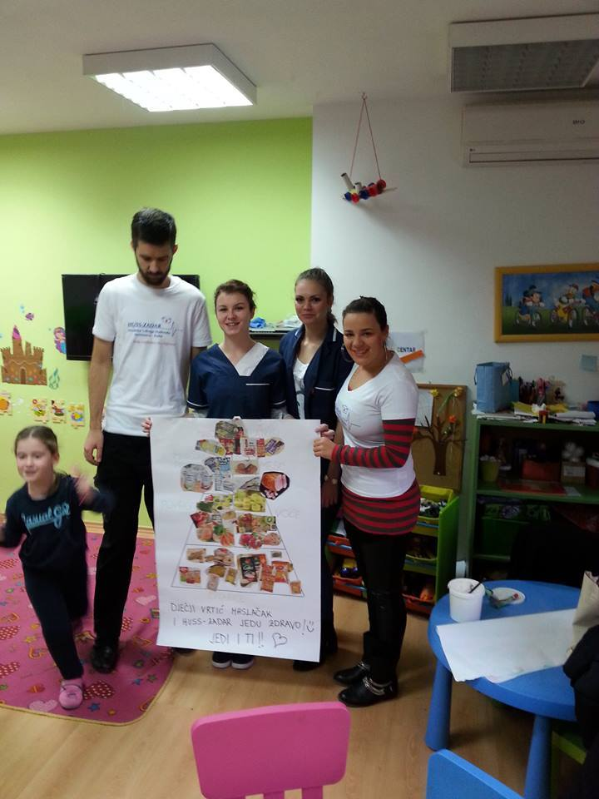
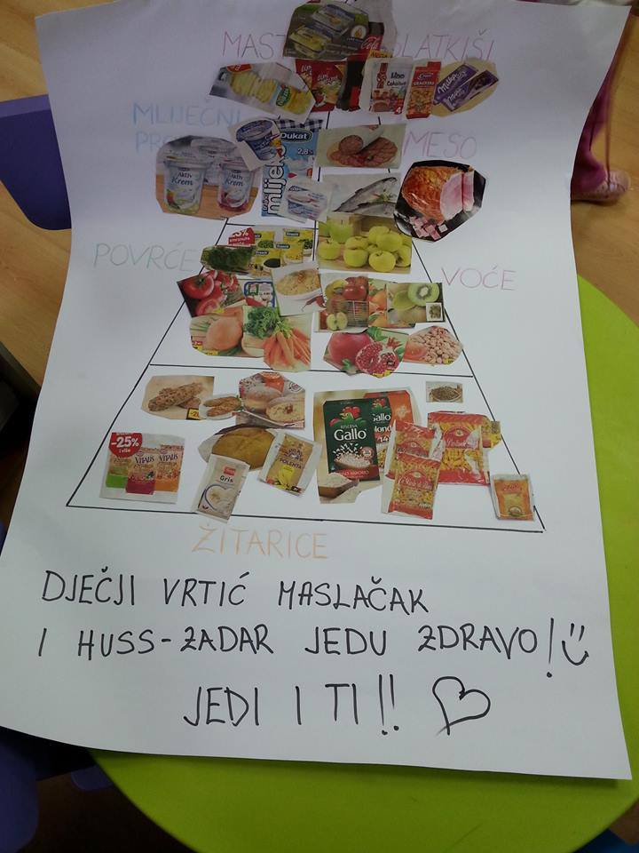

Slide 26
...UZ SVE TO, DRUŽIMO SE I SURAĐUJEMO SA STUDENTIMA SESTRINSTVA IZ DRUGIH GRADOVA,
PA SMO IH POSJETILI U OSIJEKU...

Slide 27
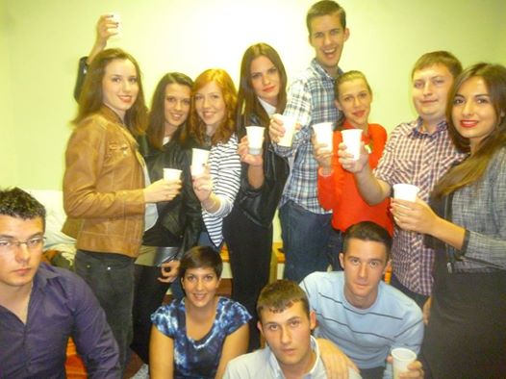
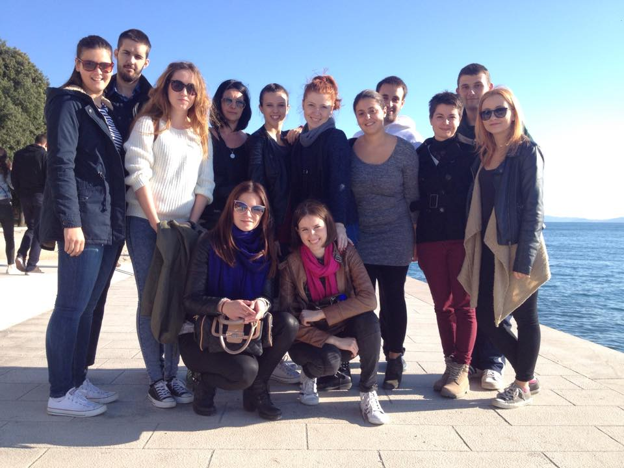
...BILO NAM JE SUPER SKUPA...
...NEDOSTAJALI SMO IM,
PA SU SE DOŠLI DRUŽITI S NAMA U ZADAR...

Slide 28
...IŠLI SMO SKUPA I DARIVATI KRV... DOBROVOLJNO , NARAVNO ☺ ....

Slide 29
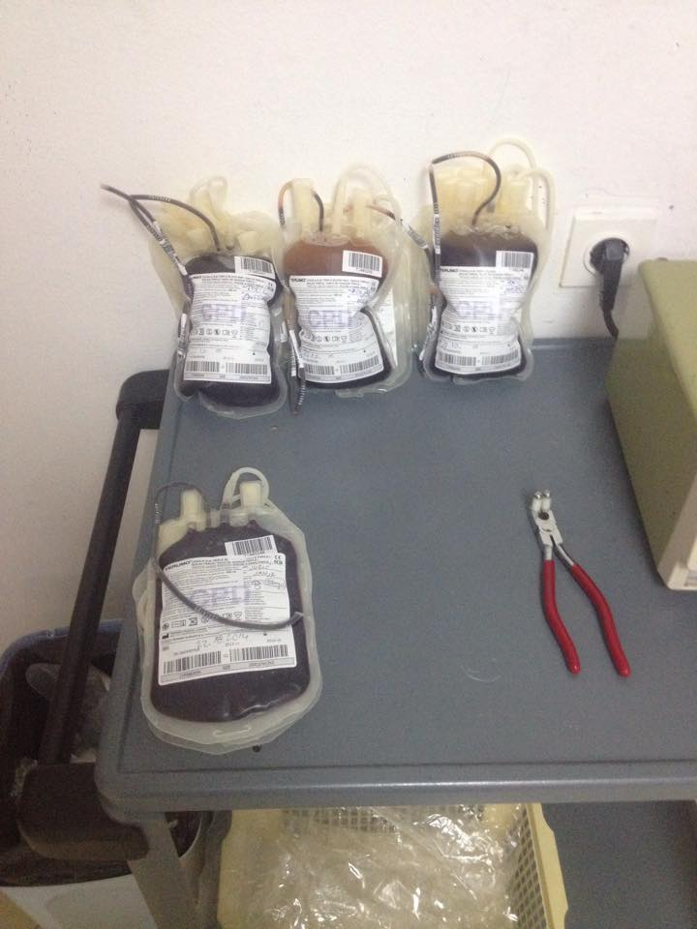

Slide 31
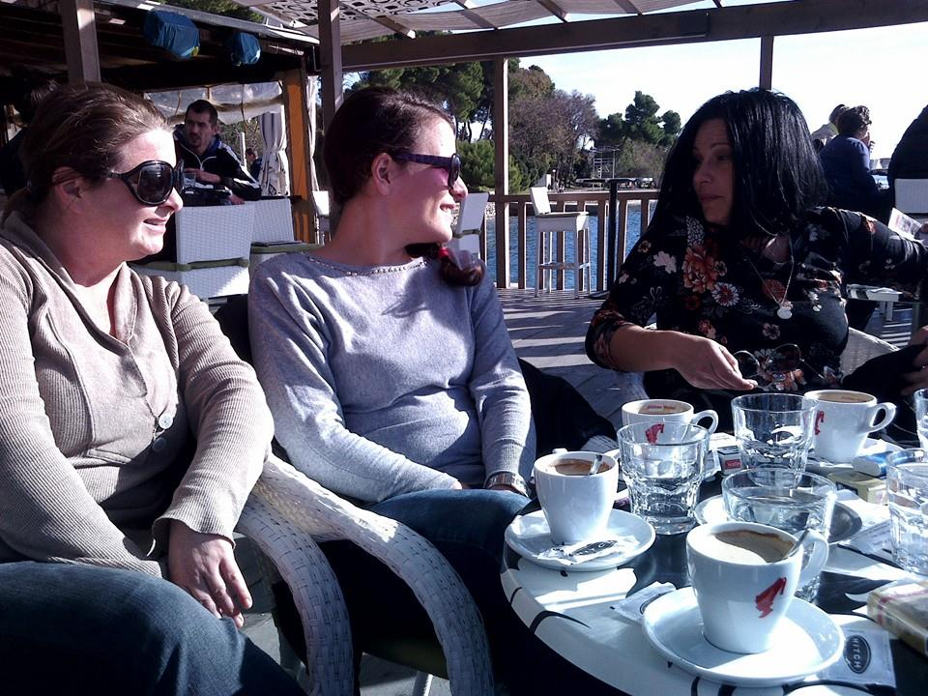
...ZAJEDNO SMO I NA PAUZAMA IZMEĐU PRAKSE I PREDAVANJA...
...A I NA KAVAMA NAKON PREDAVANJA... ☺

Slide 32
...ORGANIZIRAMO I IZLETE, PA SMO TAKO IŠLI NA PAKLENICU... ☺

Slide 33
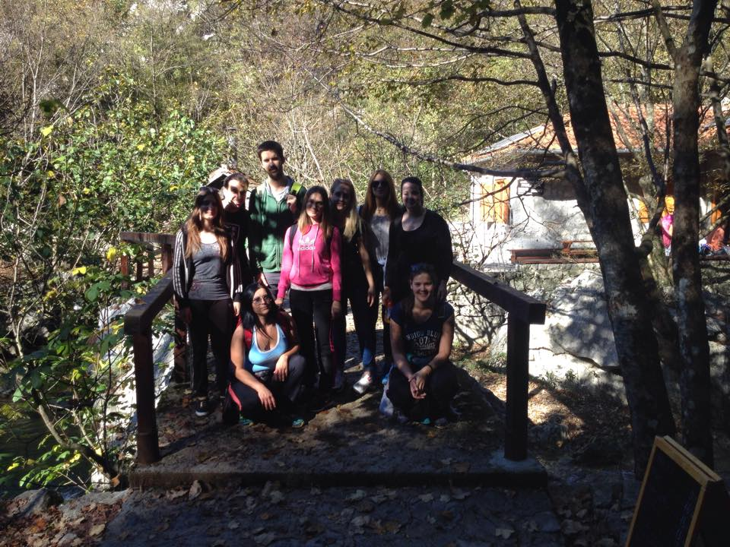

Slide 34
...UŽIVALI SMO U PRIRODI I SUPER SE ZABAVILI... ☺

Slide 35
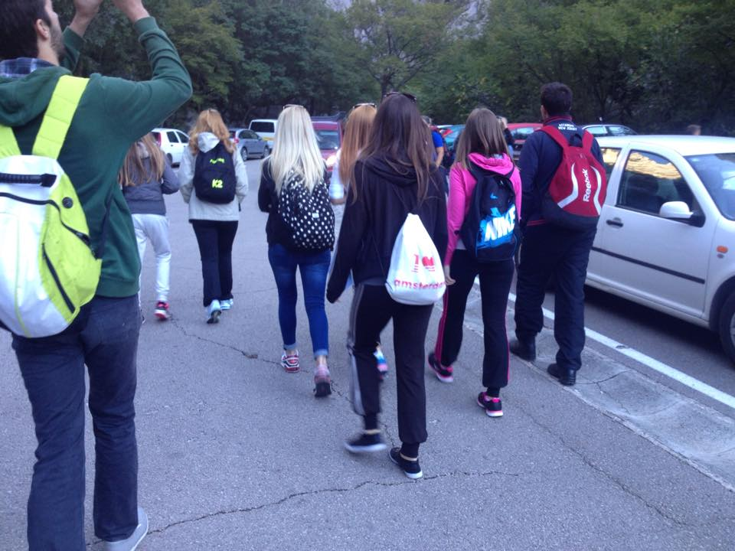

Slide 36
...IAKO PUNO RADIMO, VOLIMO SE OPUSTITI I ZABAVITI
PA SMO ORGANIZIRALI PARTY STUDENATA SESTRINSTVA... ☺ ☺

Slide 38
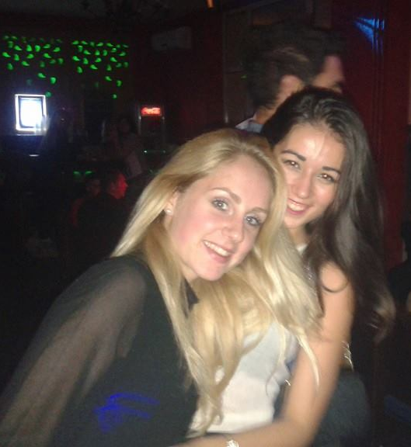

Slide 39
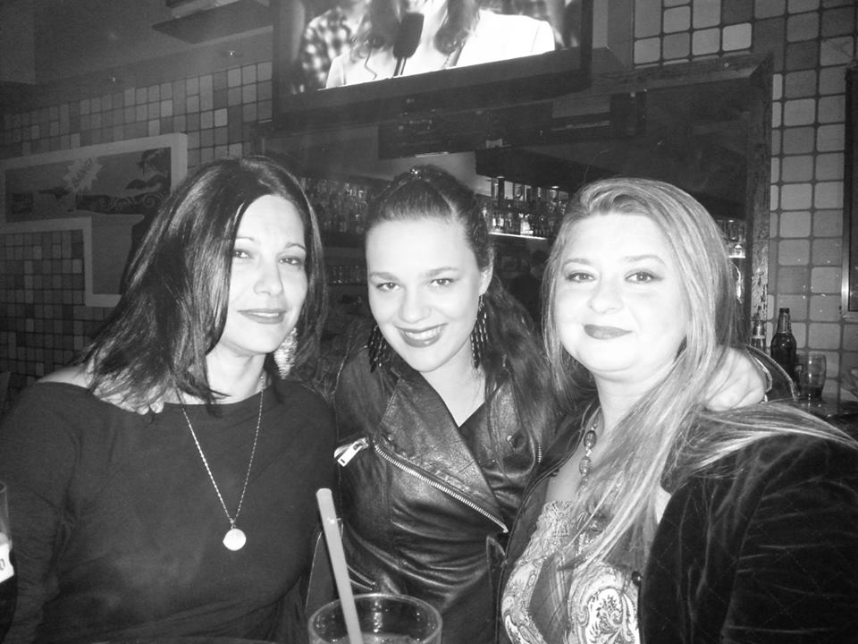

Slide 40
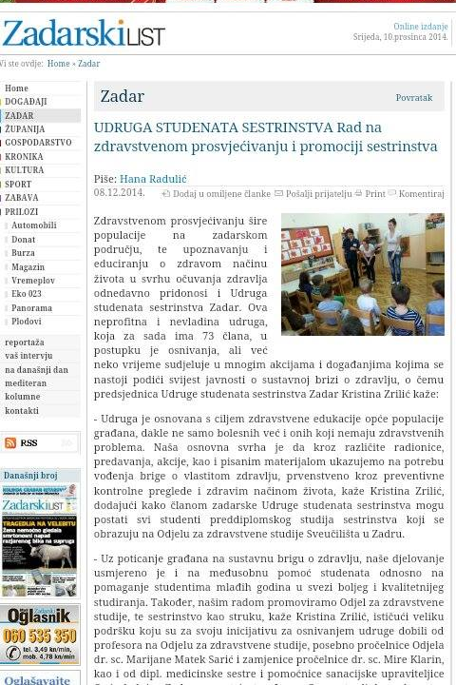
...VOLE NAS I MEDIJI, PA NAS IMA U NOVINAMA...

Slide 41
...I NA TELEVIZIJI... ☺

Slide 42
...A KAKO BI OLAKŠALI I POMOGLI NAŠIM BRUCOŠIMA, NAPRAVILI SMO GRUPU NA FACEBOOK-U “MENTORI I BRUCOŠI”...

Slide 43
...I NAŠA UDRUGA IMA SVOJE MJESTO NA FACEBOOK-U... ☺

Slide 44
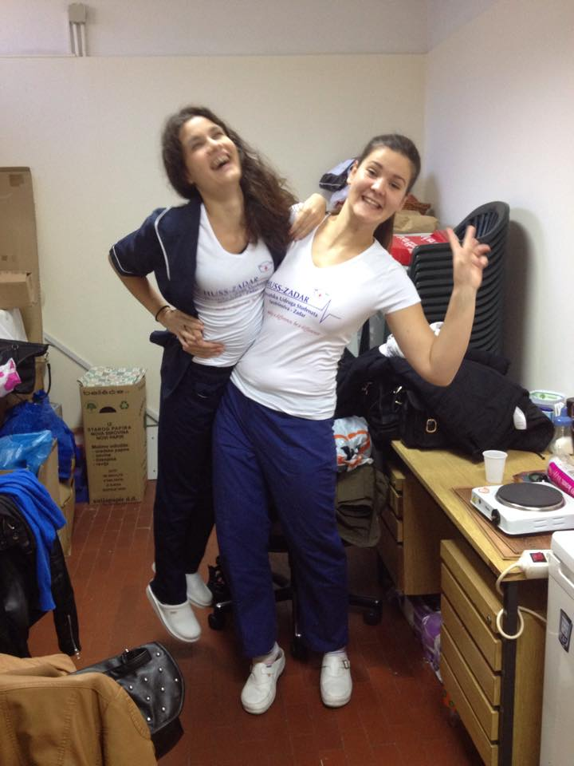
...IMA NAS RAZLIČITIH...☺
...ALI UVIJEK PODRŽAVAMO JEDNI DRUGE... ☺

Slide 45
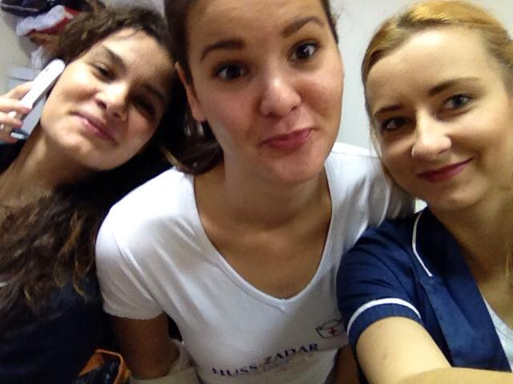
...POMAŽEMO JEDNI DRUGIMA I
UŽIVAMO U ZAJEDNIČKIM STUDENTSKIM DANIMA... ☺

Slide 46
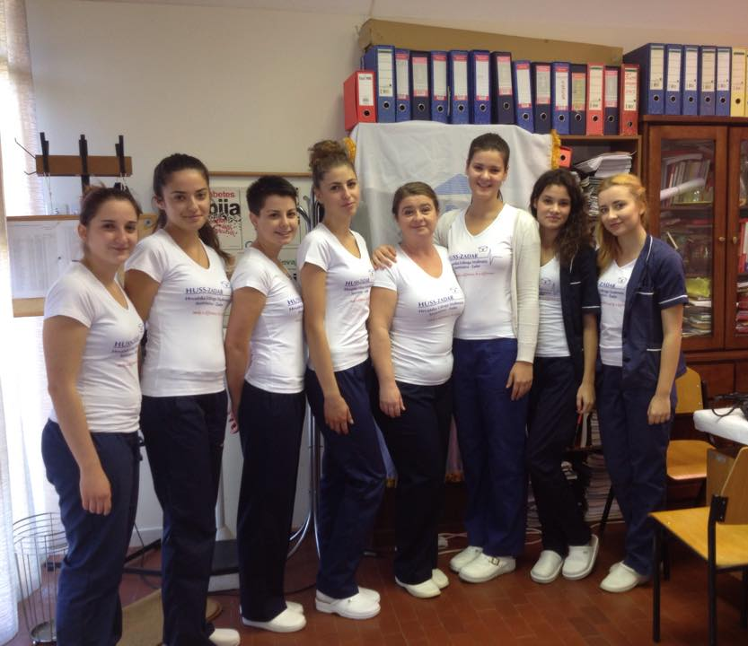

Slide 47
I ZAŠTO TREBATE IZABRATI STUDIJ SESTRINSTVA U ZADRU??
ZATO ŠTO JE TO VIŠE OD STUDIRANJA.

Slide 49
...ZA VIŠE INFORMACIJA,
POTRAŽI NAS U SPLITSKOJ 1! ☺ ☺
(TUUUU SMOOO!) ☺

